Slide 1

Сравнение реализации вычисление интеграла в CPU и GPU
с использованием механизмов CUDA

Slide 2
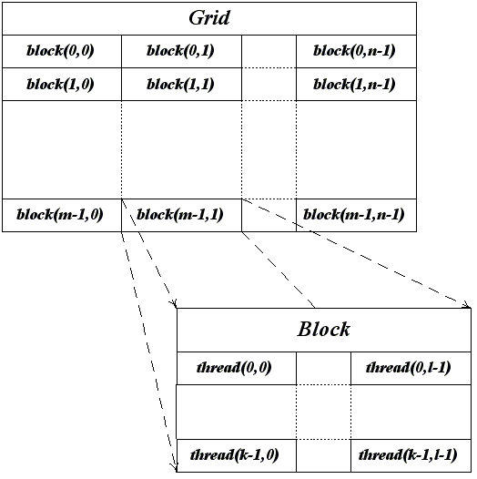
Особенности использования GPU
SingleInstruction, MultipleThread
Технология CUDA позволяет определять специальные функции – ядра (kernels), которые выполняются параллельно на CPU в виде множества различных потоков (threads). Таким образом, ядро является аналогом потоковой функции. Каждый поток исполняется на одном CUDA-ядре, используя собственный стек инструкций и локальную память.

Slide 3
Основные этапы CUDA-программы
cudaMalloc((void**)&dres, sizeof(float) * SIZE_DARR);
cudaMalloc((void**)&dh, sizeof(float));
cudaMemcpy(dres, hres, sizeof(float) * SIZE_DARR, cudaMemcpyKind::cudaMemcpyHostToDevice);
cudaMemcpy(dh, hh, sizeof(float) * SIZE_DARR, cudaMemcpyKind::cudaMemcpyHostToDevice);
cudaEventCreate(&start);
cudaEventCreate(&stop); cudaEventRecord(start);
CalcIntegralGPU<<<blocksPerGrid, threadsPerBlock>>> (n, dres, dh);
cudaThreadSynchronize();
cudaEventRecord(stop); cudaEventSynchronize(stop);
cudaDeviceSynchronize();
cudaEventElapsedTime(&gpuTime, start, stop);
cudaEventDestroy(start); cudaEventDestroy(stop);
cudaMemcpy(hres, dres, sizeof(float) * SIZE_DARR, cudaMemcpyKind::cudaMemcpyDeviceToHost);
cudaMemcpy(hh, dh, sizeof(float), cudaMemcpyKind::cudaMemcpyDeviceToHost);
Хост выделяет нужное количество памяти на устройстве.,
Хост копирует данные из своей памяти в память устройства.
Хост стартует выполнение определенных ядер на устройстве.
Устройство выполняет ядра
Хост копирует результаты из памяти устройства в свою память.

Slide 4
параллелирование программы с CUDA
__global__ void CalcIntegralGPU(int n, float* dres, float* dh)
{
float a = 0.0; float b = 1.0; float x = 0.0;
dh[0] = (b - a) / n;
int tid = threadIdx.x + blockIdx.x * blockDim.x;
while (tid < n)
{
x = a + dh[0] * (tid + 0.5);
dres[tid] += (exp(x) + exp(-x)) / 2;
tid += blockDim.x * gridDim.x;
}
}

Slide 5
Таблица
времени вычисления интеграла методом прямоугольников на CPU и GPU
Size | 100 | 1000 | 10000 | 100000 | 1000000
CPU | 0 ms | 0 ms | 2 ms | 11 ms | 135 ms
GPU | 1.03 ms | 1.04 ms | 1.26 ms | 1.94 ms | 4.46 ms

Slide 6
Сравнение реализации вычисление интеграла в CPU и GPU

Slide 7
Таблица
Основные технические характеристики ПК
Компонент | Характеристики
Процессор (CPU) | I5 – 5700U 2,5 – 2,5 ГГц, 2 ядра, 4 потока
Оперативная память (RAM) | DDR4 8 ГБ
Графический контроллер | Intel HD Graphics 620 NVIDIA GeForce 940MX
Объем памяти видеокарты | 1 Гб 2 Гб

Slide 8
Благодарю за внимание
Кондратьев Павел Сергеевич
Профиль: Системы автоматизации проектирования
Направление: Информатика и вычислительная техника
Группа: ИВТАПбд-31

